Slide 2
Malty a maltové směsi
Jaké jsou základní složky pro výrobu maltových směsí
U každé skupiny suché maltové směsi urči, na co bude použita
Vysvětli rozdíly mezi různými druhy maltových směsí
Podle obrázků popiš ruční a strojovou výrobu a zpracování malt a maltových směsí

Slide 3
Základní složky pro výrobu malt a maltových směsí

Slide 4
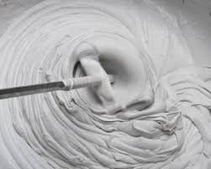

Slide 5
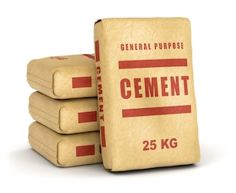

Slide 6
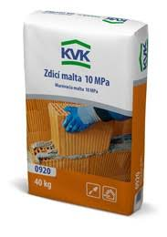
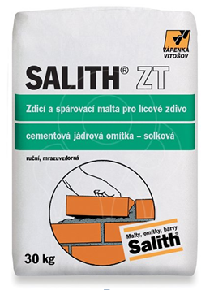
Zdící a spárovací malty

Slide 7
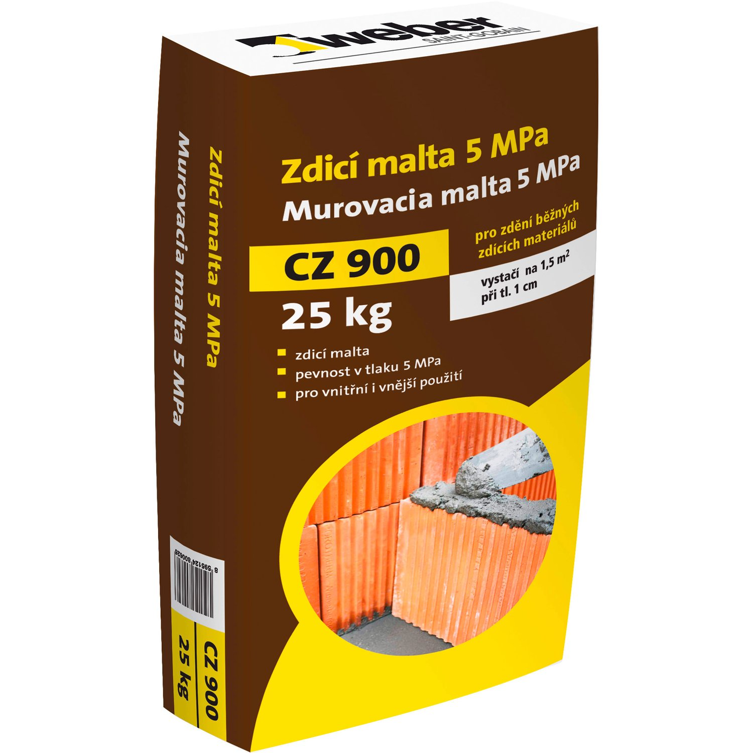

Slide 8
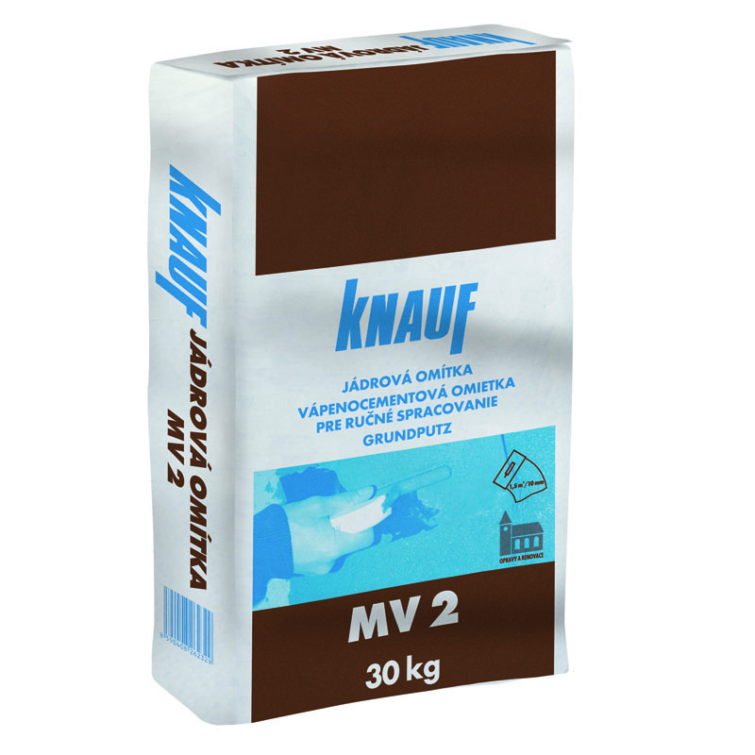
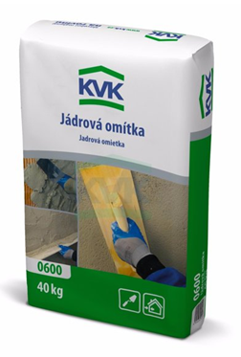
Jádrové malty

Slide 9
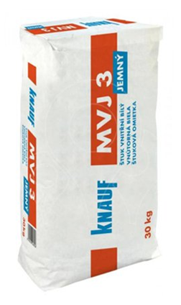
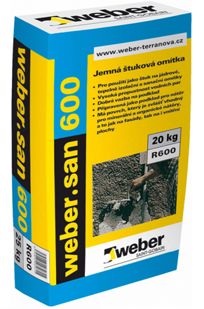
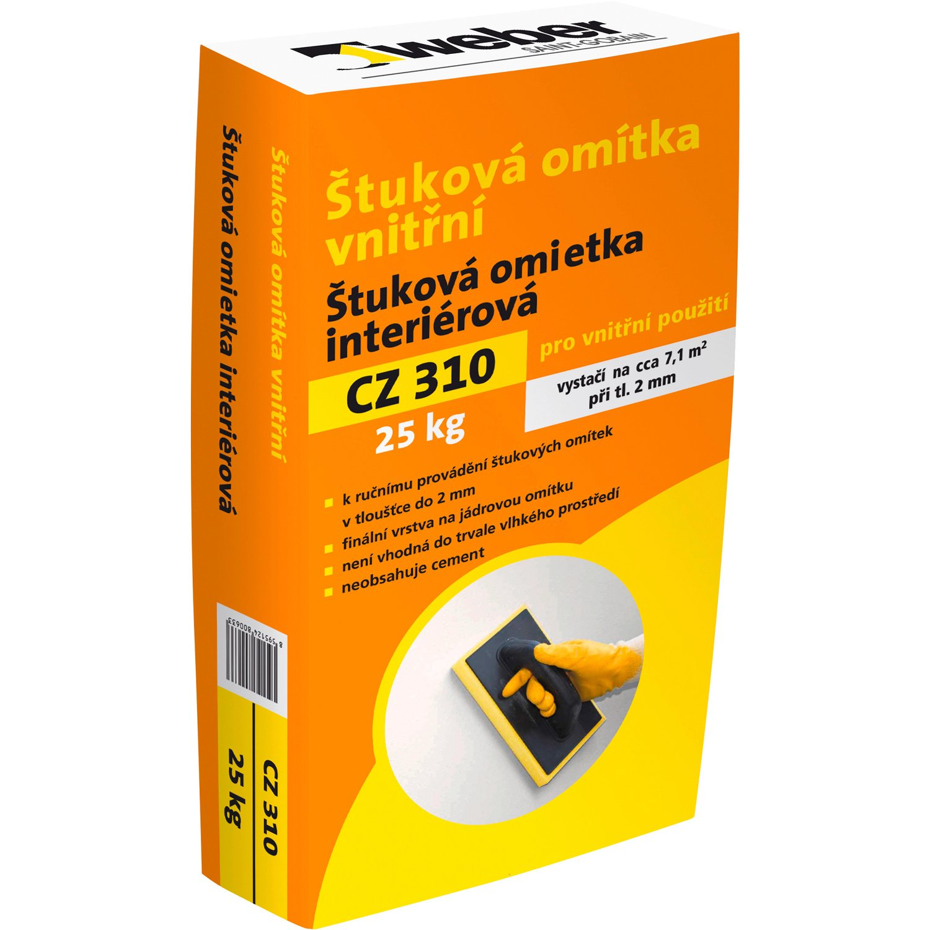
Štukové malty

Slide 10
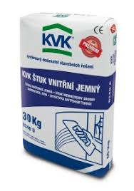
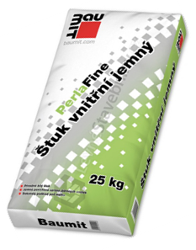
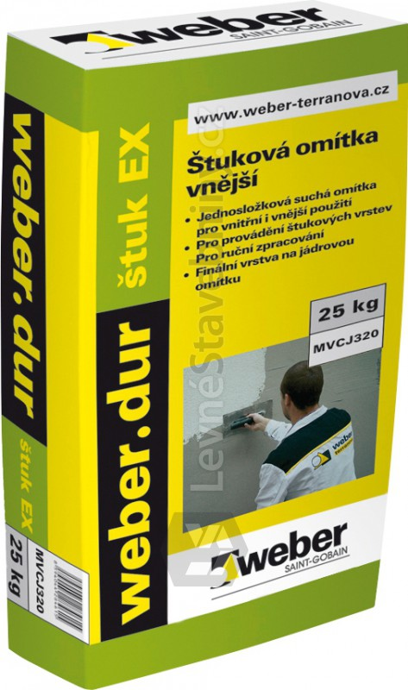

Slide 11
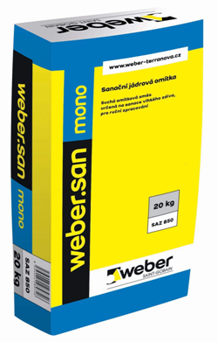
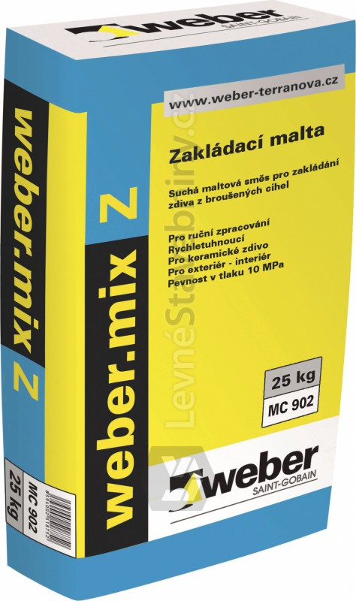
Speciální druhy malt

Slide 12
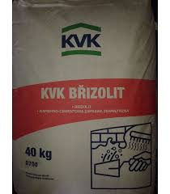
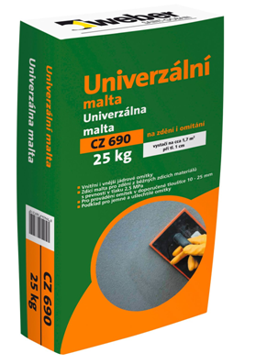

Slide 13
Stroj pro přípravu maltové směsi na omítání s automatickým dávkováním vody a tlakovým čerpadlem

Slide 14
Silo pro ukládání suchých maltových směsí s automatickým dávkováním

Slide 15
Dovoz hotové maltové směsi z centrální výrobny malt

Slide 16
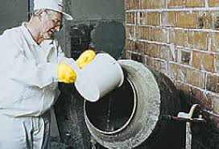
Strojová příprava maltové směsi na stavbě

Slide 17
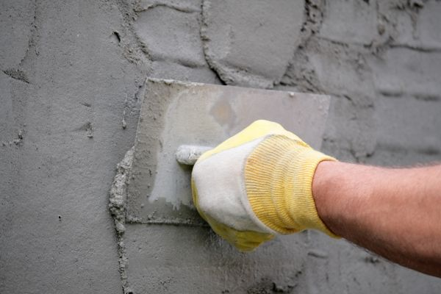
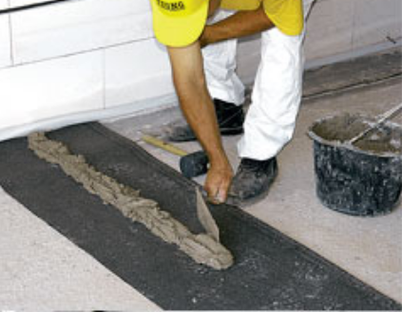
Ruční nanášení maltové směsi

Slide 18
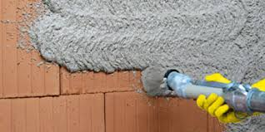
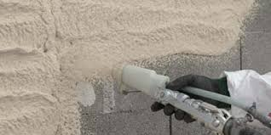
Strojní nanášení maltových směsí

Slide 19
Národní pedagogický institut České republiky modernizace odborného vzdělávání
www.projektmov.cz

Slide 20
Projekt Modernizace odborného vzdělávání (MOV) rozvíjí kvalitu odborného vzdělávání a podporuje uplatnitelnost absolventů na trhu práce. Je financován z Evropských strukturálních a investičních fondů a jeho realizaci zajišťuje Národní pedagogický institut České republiky.

